Slide 1
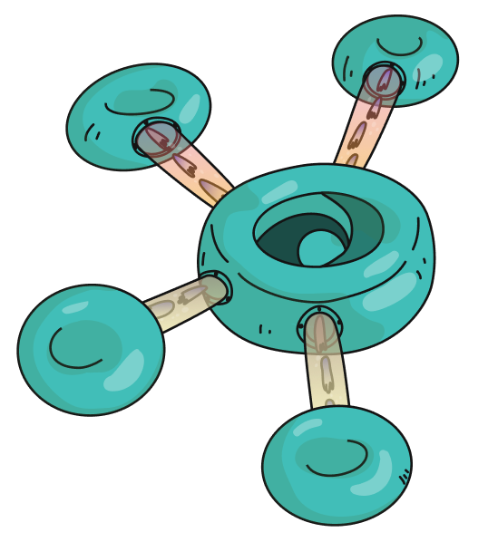
Итоговый проект
Автор проекта: Роман Гонтарь

Slide 2
План проекта
01
Немного обо мне
02
Архитектурная схема проекта
03
Этапы работы над проектом
04
Сложности
05
Итоги

Slide 3
Немного обо мне
01

Slide 4

Автор проекта
Роман Гонтарь
Технический директор
ОАО «Белгородэнерго», ОАО «КорССис»
ГК «Денекси»
Работа в разных областях индустрии, начиная от веб-приложений и заканчивая профессиональными устройствами на микроконтроллерах.
Сейчас в основном работа в агропромышленном секторе экономики, связанная с ГИС-системами. Чем, собственно, и обусловлена тема итогового проекта.

Slide 5
Архитектурная схема проекта
02

Slide 6
ERP
(эмулируется продюсером)
[Объекты автотранспорта,
Учётные листы]
Выделение значимых сообщений трекеров из сырых данных
(выполняется при помощи kSQL)
GIS
(эмулируется консьюмером, вывод объектов в рейс согласно группам и учётным листам)
Ретранслятор
(эмулируется продюсером)
[Сообщения трекеров]
Кластер Apache Kafka
БД объектной модели
(обновляется при помощи Kafka Connect)
kafkactl
[Группы объектов]
Notes:
Проект представляет собой редуцированную копию подсистемы ведения объектной модели геоинформационной системы у реального клиента. На текущий момент в реальности для описанных в схеме задач Apache Kafka не используется, но переход вполне возможен.
Проект выполняет следующие задачи:
С помощью продюсера эмулируется поведение ERP – передаются данные о создании и изменении объектов мониторинга автотранспорта, а также данные об учётных листах (предстоящих рейсах).
Также с помощью продюсера эмулируется поведение общего ретранслятора сообщений трекеров объектов мониторинга автотранспорта.
С помощью kSQL выделяются значимые сообщения трекеров (только те, которые отсылаются объектами, присутствующими в ERP).
С помощью kafkactl у нас есть возможность передать информацию о группировке объектов в группы мониторинга (это необходимо, чтобы учитывать объекты, находящиеся в рейсе).
Данные об объектах и группах аккумулируются в базе данных подсистемы ведения объектной модели.
Консьюмер эмулирует поведение системы мониторинга. Он информирует о начале рейса объекта, если по нему передаётся информация от ретранслятора, и он на текущий момент присутствует в группе рейса. Членство в группах объектов определяется при помощи алгоритмов, переданных в описаниях групп. Поскольку это всего лишь упрощённая копия реальных процессов, здесь и алгоритмы редуцируются только до принадлежности производственному участку.

Slide 7
Этапы работы над проектом
03

Slide 8
Кластер Кафки
Кластер из трёх нод, без авторизации
Здесь же Schema Registry, AKHQ, Kafka Connect, kSQL
Создание необходимых топиков:
messages
orders
raw_messages
units
units_groups
Создание avro схемы для топика units_groups
Заполнение топика units_groups с использованием kafkactl

Slide 9
Кластер PostgreSQL
Кластер из СУБД и pgAdmin
Автоматическое создание таблиц из инициализирующего скрипта:
units
units_groups
orders
Notes:
База данных в данном случае эмулируют реальную базу ПОВМ (подсистемы ведения объектной модели). И имеет презентативную функцию, т.е., позволяет видеть состав объектной модели и в некоторых случаях (не в этом, а в продуктивном), редактировать её, но для академической задачи я для этого её не использовал, чтобы не усложнять проект.

Slide 10
Продюсеры ErpProducer.Net и RepeaterProducer.Net
Эмуляция создания и изменения объектов автотранспорта (units)
Эмуляция создания учётных листов (orders)
Эмуляция отправки сообщений трекеров из ретранслятора (raw_messages)
Avro схемы в продюсерах

Slide 11
Стримы kSQL и настройка Kafka Connect
Стримы kSQL
incoming_units
incoming_raw_messages
messages (итоговый топик сообщений)
Коннекторы к СУБД PostgreSQL
2-public-units
2-public-units_groups
2-public-orders
Notes:
В итоговый топик попадают только те сообщения, которые отсылаются объектами, присутствующими в ERP, т.е., происходит join по полю imei для фильтрации конечных сообщений

Slide 12
Консьюмер GisConsumer.Net
Выполняет следующую логическую задачу:
В трёх отдельных потоках собирает информацию об объектах автотранспорта, группах объектов и учётных листах из соответствующих топиков
В основном потоке вычитывает обработанный в kSQL топик messages, и отбирает только те сообщения, которые принадлежат автотранспорту, вышедшему в рейс
Отображает эту информацию в виде текстового лога, заодно сообщая, когда транспорт выходит в рейс или сходит с него

Slide 13
Сложности
04

Slide 14
С чем пришлось столкнуться
Avro в .Net
Запуск kafkactl в Docker Desktop
Конфигурирование кластера (проблемы с хостами)
kSQL – одна сплошная проблема:
нелогичное поведение и общая глюкавость
невозможность join-ов неключевых полей
очень ограниченная функциональность (это был не SQL)
невозможность работать с кластером с авторизацией

Slide 15
Итоги
05

Slide 16
В завершении проекта
Получилось практически всё, что планировал, только достигнуто не совсем теми инструментами (консьюмер вместо kSQL для выборок сообщений)
На практике я вижу несколько иное использование Apache Kafka для этой задачи, а именно только сбор и обработка на лету информации из ERP, а в GIS передача только номенклатурной информации, всю же логику делать на другом уровне. Но надо было выполнить академический минимум
Тяжело в учении, легко на производстве))

Slide 17
Спасибо за внимание
Вопросы???

